Slide 1
Transformatorius
Arnas Grišmanauskas
Eidenis Kasperavičius
IIa klasė

Slide 2
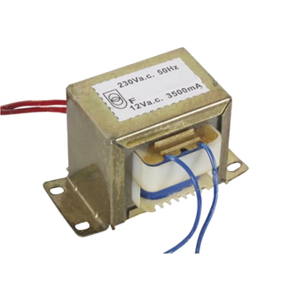
Kam reikalingas transformatorius?
Jis reikalingas, norint pakeisti elektros srovės įtampą, kad būtų galima prie jos prijungti įvairius prietaisus

Slide 3
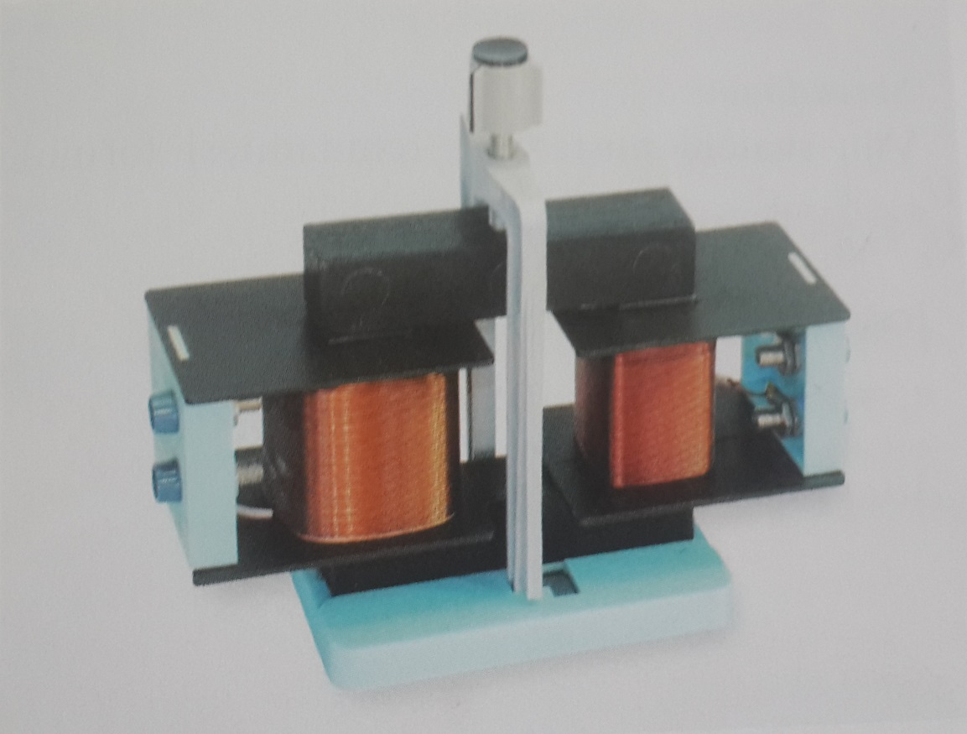
Transformatoriaus sąvoka
Tai – įrenginys, keičiantis kintamosios srovės grandinės įtampą ir stiprį

Slide 4
Transformatoriaus sandara
Transformatorių sudaro:
Geležinė šerdis
Ant jos užvyniotos 2 ritės:
Pirminė apvija
Jungiama prie kintamosios srovės šaltinio
Antrinė apvija
Prie jos jungiami prietaisai

Slide 5
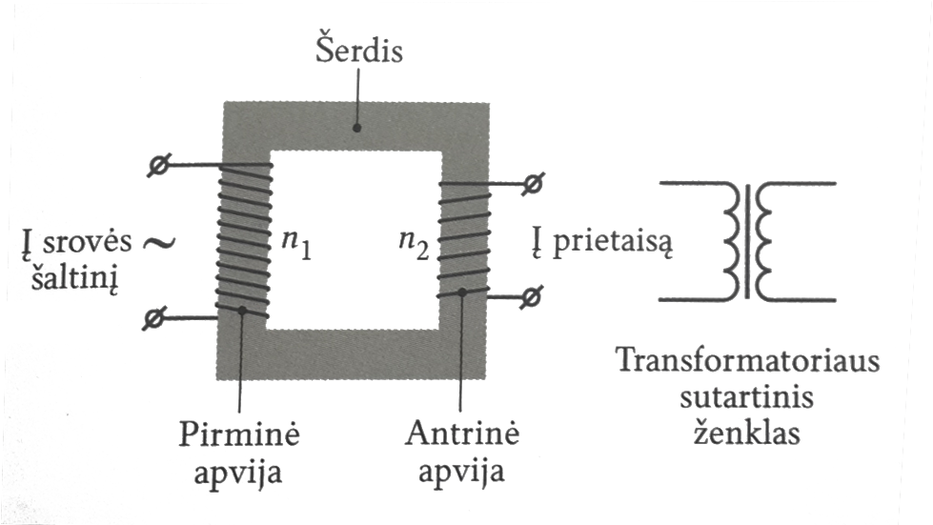
Transformatoriaus sandara ir žymėjimas

Slide 6
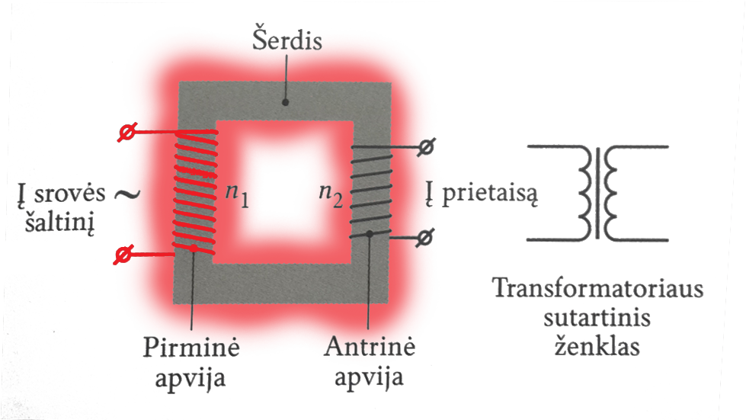
Transformatoriaus veikimo principas
Jis pagrįstas elektromagnetinės indukcijos reiškiniu:
Kintamoji el. srovė kuria magnetinį lauką šerdyje, tekėdama pirmine apvija

Slide 7
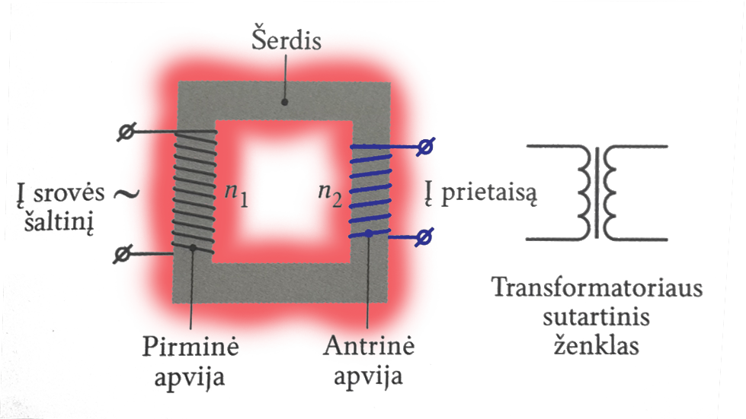
Transformatoriaus veikimo principas
Nuo šerdies tuo pačiu dažniu indukuojasi antrinė apvija (tarp jos galų atsiranda įtampa)

Slide 8
Transformatorių rūšys
Jeigu pirminės apvijos vijų yra daugiau, nei antrinės apvijos vijų:
Pirminės apvijos įtampa aukštesnė už antrinės
Toks transformatorius įtampą Ž E M I N A – vadinamas žeminamuoju

Slide 9
Žeminamasis transformatorius

Slide 10
Transformatorių rūšys
Jeigu antrinės apvijos vijų yra daugiau, nei pirminės apvijos vijų:
Pirminės apvijos įtampa žemesnė už antrinės
Toks transformatorius įtampą A U K Š T I N A – vadinamas AUKŠTINAMUOJU

Slide 11
Aukštinamasis transformatorius

Slide 12
Tuščioji veika
Tai – neapkrauto transformatoriaus veikimas, kai prie antrinės apvijos neprijungtas joks el. prietaisas

Slide 13
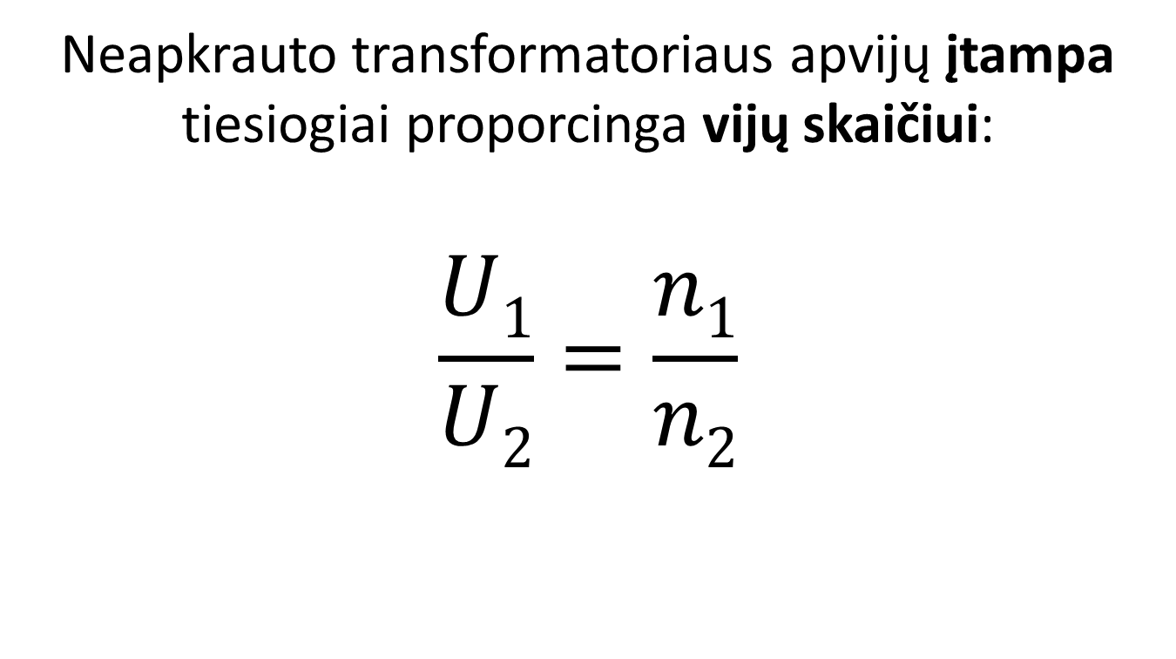
Transformacijos koeficientas
Neapkrauto transformatoriaus apvijų įtampa tiesiogiai proporcinga vijų skaičiui:
$$\frac{U1}{U2}=\frac{n1}{n2}$$

Slide 14

Transformacijos koeficientas
$$\frac{n1}{n2}= \frac{U1}{U2} \frac{250}{500}= \frac{3}{6}$$

Slide 15
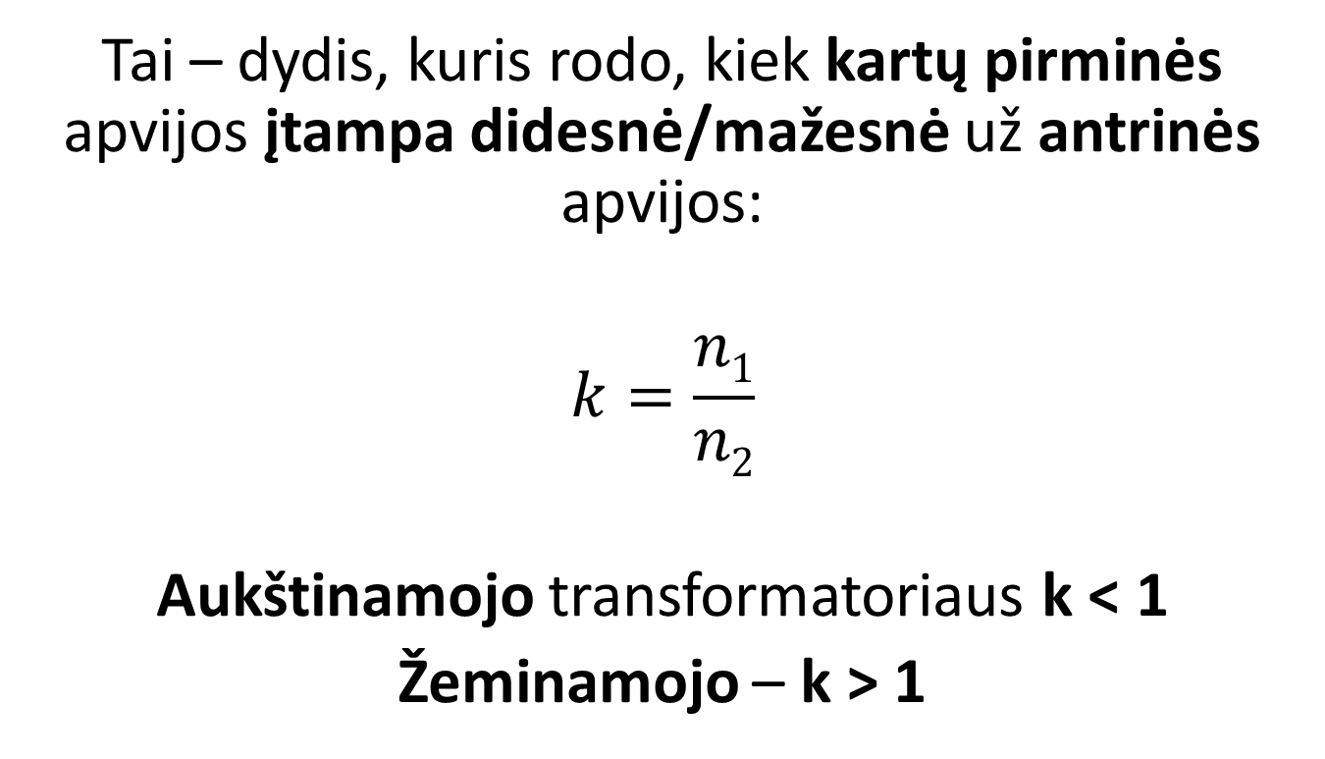
Transformacijos koeficientas
Tai – dydis, kuris rodo, kiek kartų pirminės apvijos įtampa didesnė/mažesnė už antrinės apvijos:
$$k=\frac{n1}{n2}$$
Aukštinamojo transformatoriaus k < 1
Žeminamojo – k > 1

Slide 16
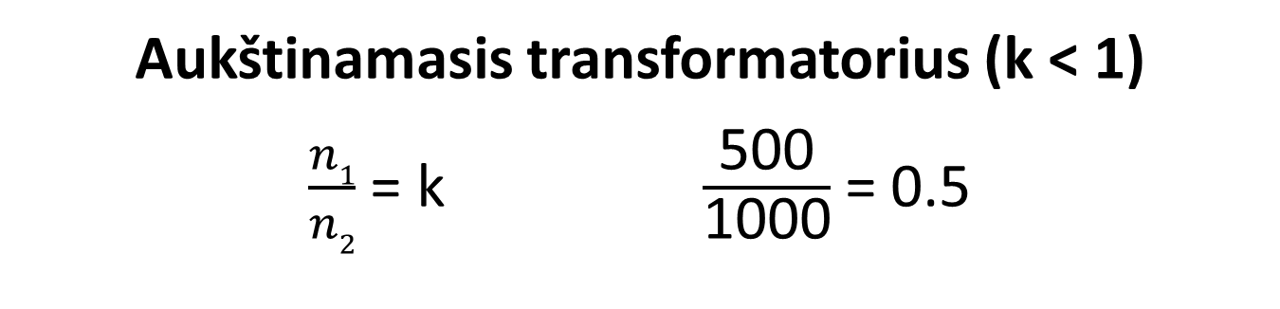
Transformacijos koeficientas
Aukštinamasis transformatorius (k < 1)
$\frac{n1}{n2}$ = k $\frac{\text{500}}{\text{1000}}$ = 0.5

Slide 17
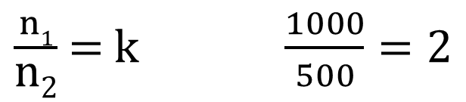
Transformacijos koeficientas
Žeminamasis transformatorius (k > 1)
$\frac{n1}{\text{n}\text{2}}$ = k $\frac{1000}{500}=2$

Slide 18
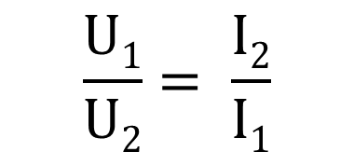
Apkrauto transformatoriaus veikimas
Kiek kartų transformatorius paaukština/pažemina įtampą, tiek pat kartų sumažėja/padidėja srovės stipris
Įtampa atvirkščiai proporcinga srovės stipriui.
$$\frac{U1}{U2}= \frac{I2}{I1}$$

Slide 19
Ačiū už dėmesį!

